Slide 1
自我介紹

Slide 2
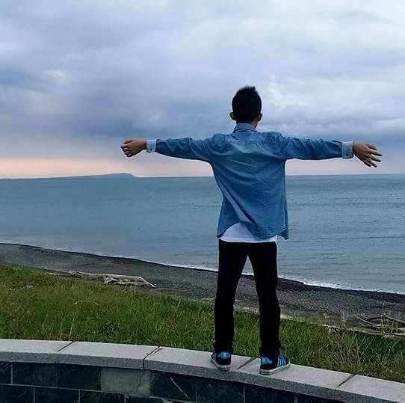
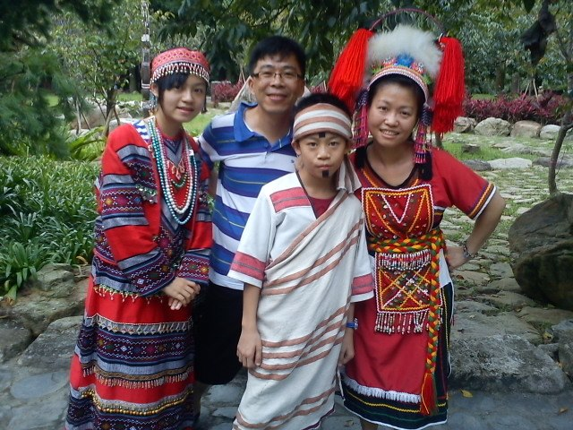
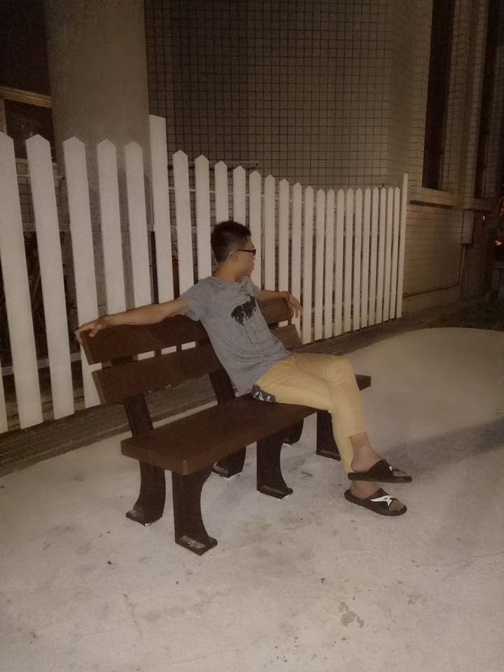
我叫廖永成，我喜歡打籃球，目前是班籃的隊長，我是雙子座的男生，所以對新鮮事物很有好奇心。目前就讀資管系，未來想當程式設計師，高中的時候因為我的科系是資料處理科，大學選一樣的科系會比較銜接的上課程，我也對這科滿有興趣的
。我平常的興趣是打籃球、保齡球、游泳
、跑步、聽音樂、唱歌。

Slide 3
求學生涯:
國小就讀立新國小
國中就讀立新國中
高中就讀青年高中
高中我的社團是籃球社，因為我喜歡打籃球，我從國中打球打到現在認識了許多球友，也是因為這樣我的朋友圈很多人陪著我，當我心情不好時，我總是會一個人出去打球，籃球雖然你沒辦法跟它講心事，但它會一直陪伴我都不會離開，儘管在類它還是會待在我的身旁不離不棄的。

